Slide 1





교통
프로젝트
남기문

Slide 2


목차
1.
주제 소개
2.
전체 개발 환경
3.
개발 화면 소개
1)
메인 화면
2)
최근 6개년 교통사고 사상자 / 부상자 / 사망자 조회
3)
지자체별 사고 통계
4)
지자체별 사고다발지역 TOP 3
5)
실시간 교통사고 / 재난 정보

Slide 3

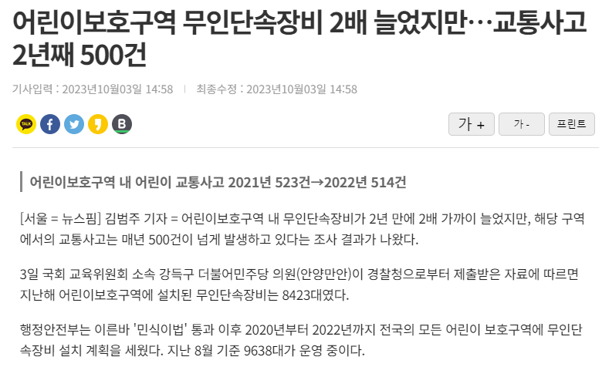

주제 : 교통사고

Slide 4











전체 개발 환경
１
Spring Framework
- Version 3.9.12
2
JDK
- Version 11.0.13
３
Server
- Apache Tomcat 9.0.63
４
Language
- JAVA, JSP, JavaScript, jQuery, HTML5, CSS
５
DB Server
- Oracle 11g
6
REST API

Slide 5




개발 화면 소개
( “코드 분석” 은 프로젝트에서 제일 핵심적인 일부 부분만 작성하였습니다. )

Slide 6
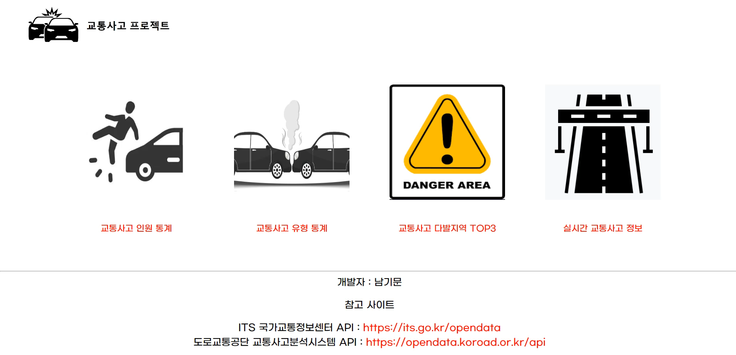
1. 메인 화면
1) 시연 영상

Slide 7

2. 최근 6개년 교통사고 사상자 / 부상자 / 사망자 조회
1) 개발 환경

Slide 8
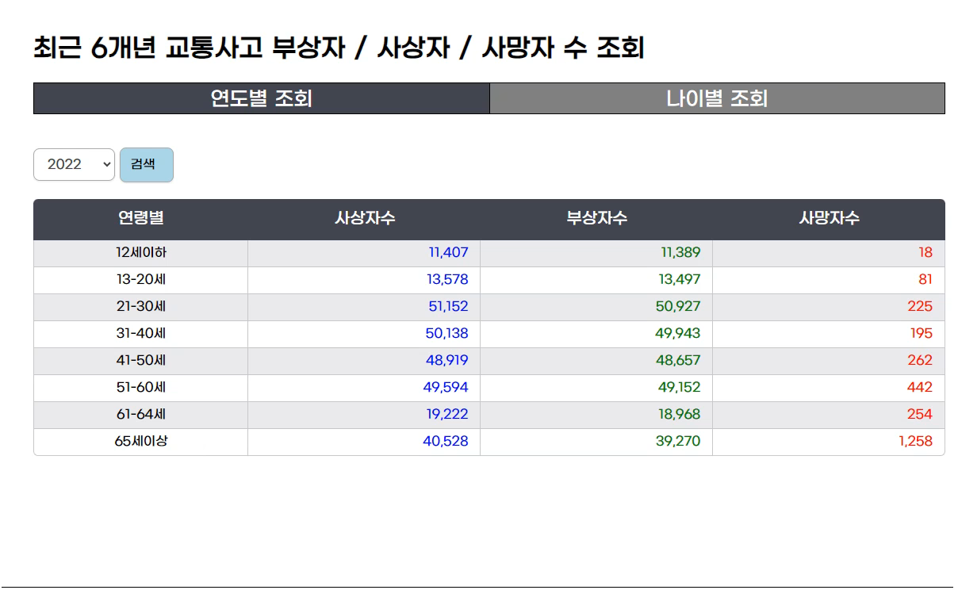
2. 최근 6개년 교통사고 사상자 / 부상자 / 사망자 조회
2) 시연 영상

Slide 9
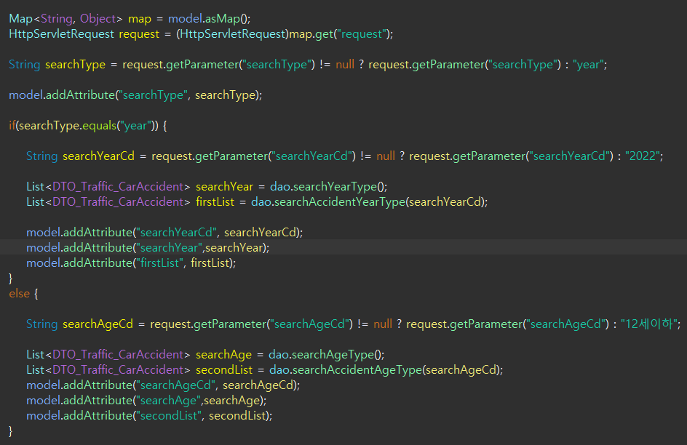
2. 최근 6개년 교통사고 사상자 / 부상자 / 사망자 조회
3) 코드 분석

Slide 10
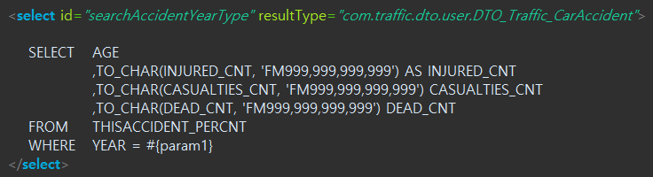
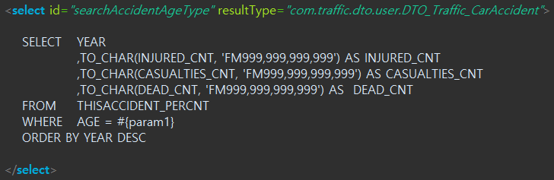
2. 최근 6개년 교통사고 사상자 / 부상자 / 사망자 조회
3) 코드 분석

Slide 11

3. 지자체별 사고 통계
1) 개발 환경

Slide 12
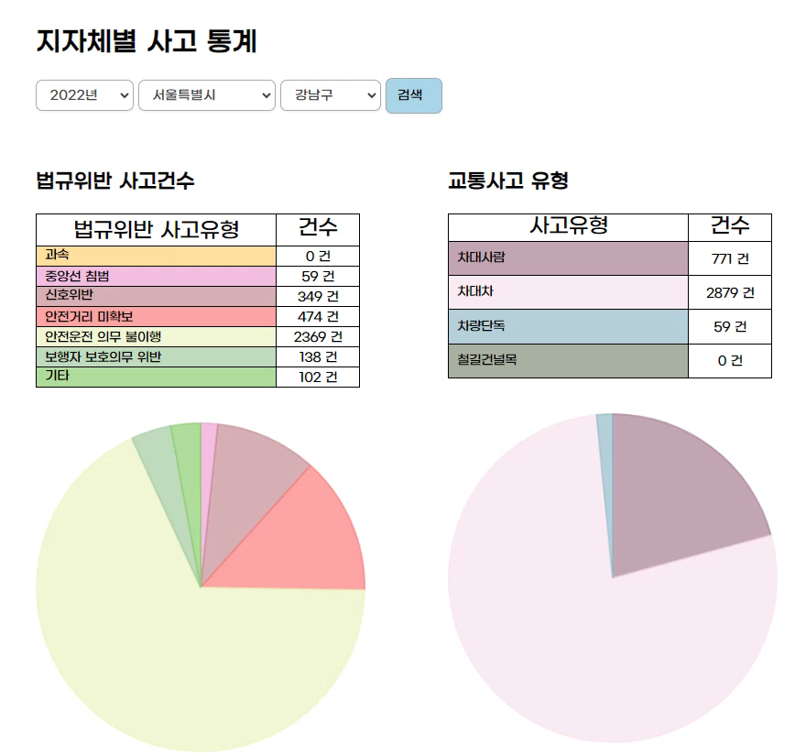
3. 지자체별 사고 통계
2) 시연 영상

Slide 13
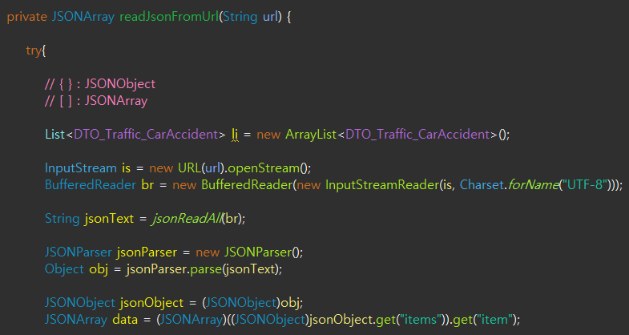
3. 지자체별 사고 통계
3) 코드 분석
* HTML JSON 파싱

Slide 14
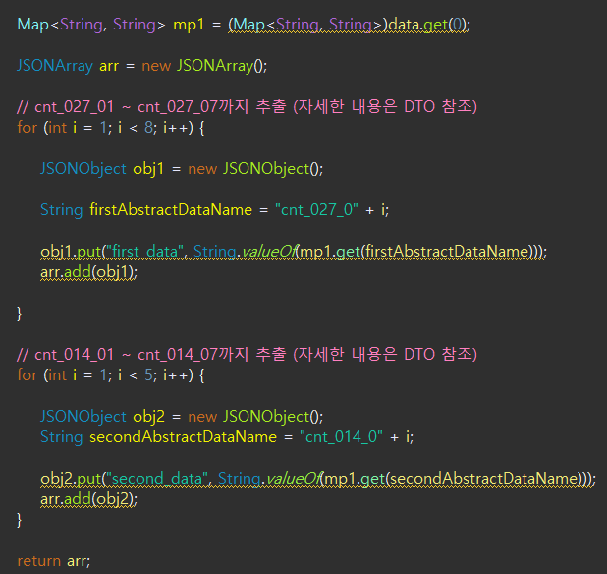
3. 지자체별 사고 통계
3) 코드 분석
* HTML JSON 파싱

Slide 15

4. 지자체별 사고다발지역 TOP3
1) 개발 환경

Slide 16
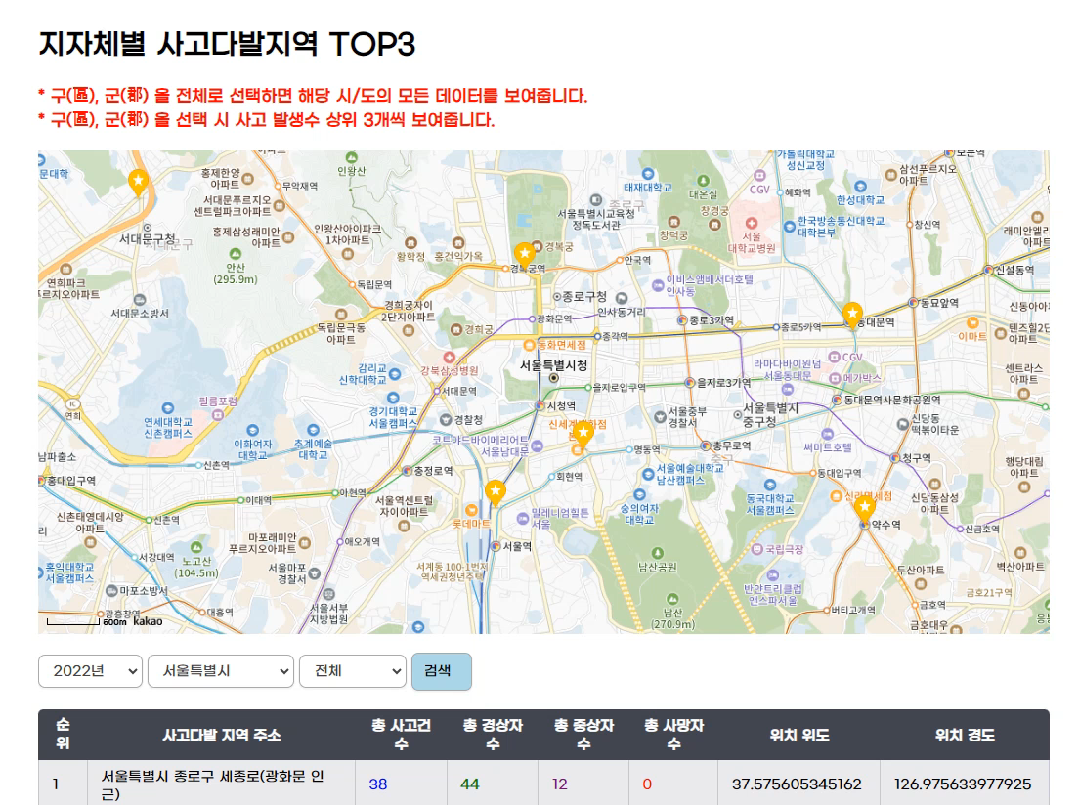
4. 지자체별 사고다발지역 TOP3
2) 시연 영상

Slide 17
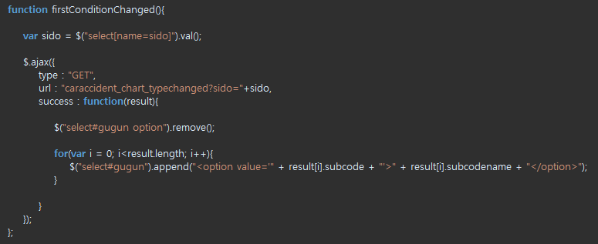
4. 지자체별 사고다발지역 TOP3
3) 코드 분석
* 시 / 도 정보를 변경할 때 실행되는 소스

Slide 18
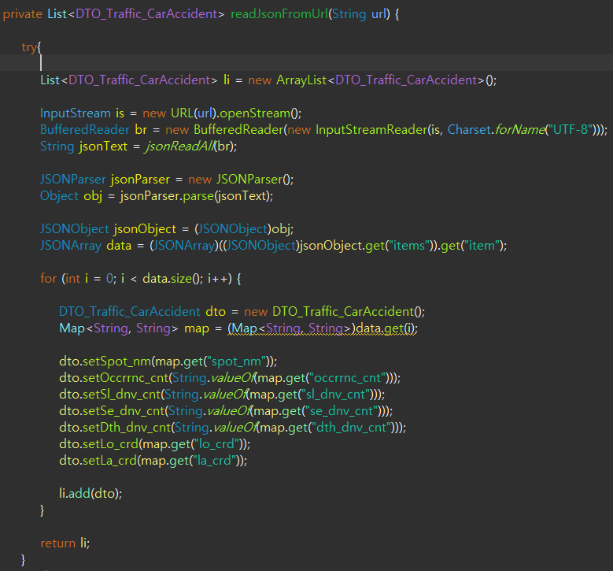
4. 지자체별 사고다발지역 TOP3
3) 코드 분석
* HTML JSON 파싱

Slide 19
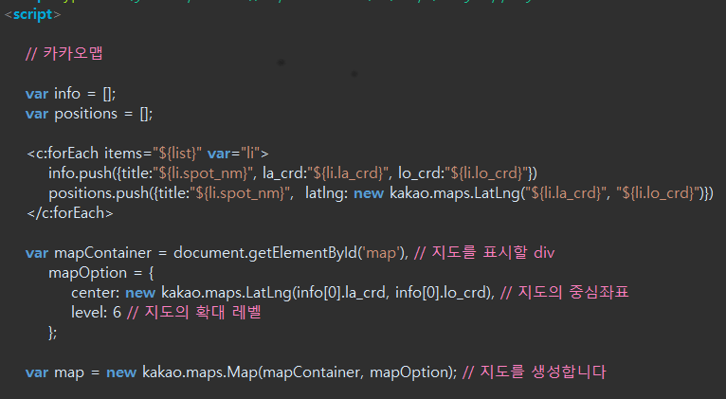
4. 지자체별 사고다발지역 TOP3
3) 코드 분석
* 카카오맵에 위도, 경도를 기준으로 마커 표시하기

Slide 20
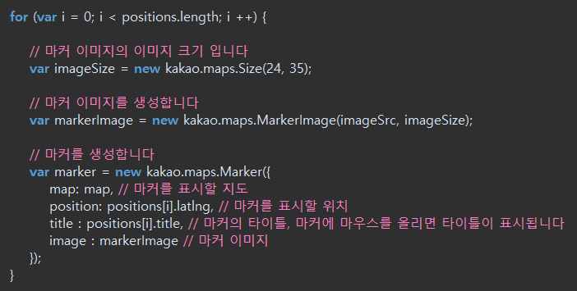
4. 지자체별 사고다발지역 TOP3
3) 코드 분석
* 카카오맵에 위도, 경도를 기준으로 마커 표시하기

Slide 21
5. 실시간 교통사고 / 재난 정보
1) 개발 환경

Slide 22
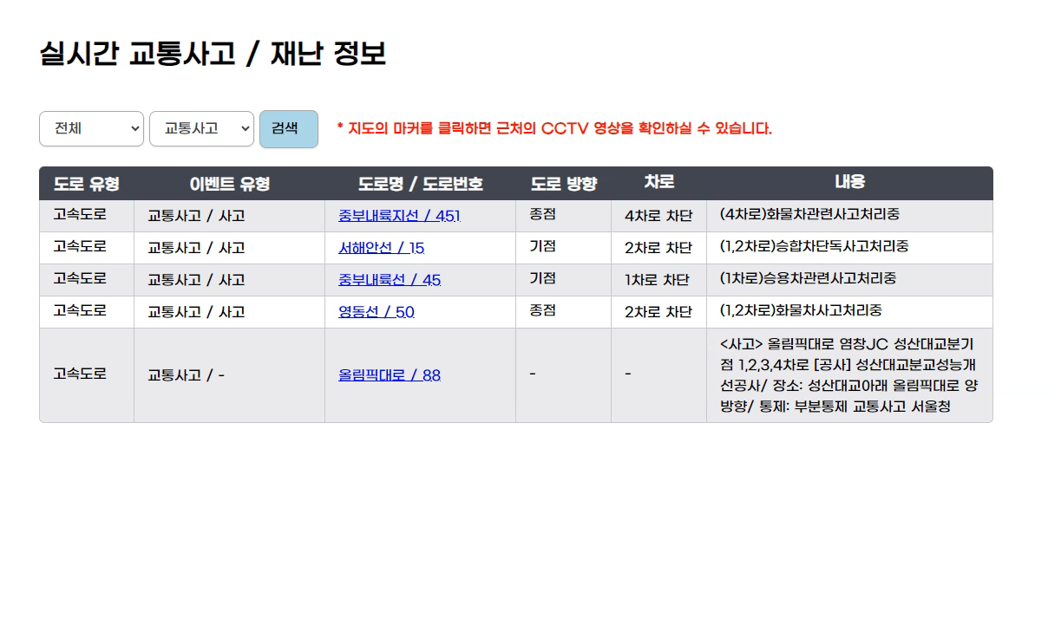
5. 실시간 교통사고 / 재난 정보
2) 시연 영상

Slide 23
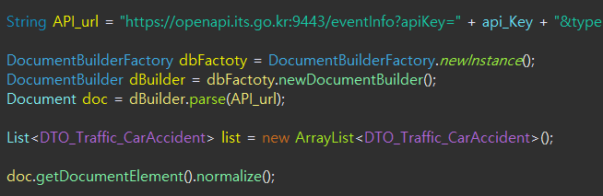
5. 실시간 교통사고 / 재난 정보
3) 코드 분석
* HTML XML 파싱

Slide 24
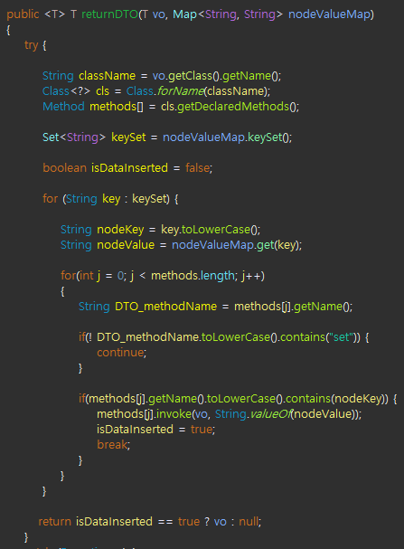
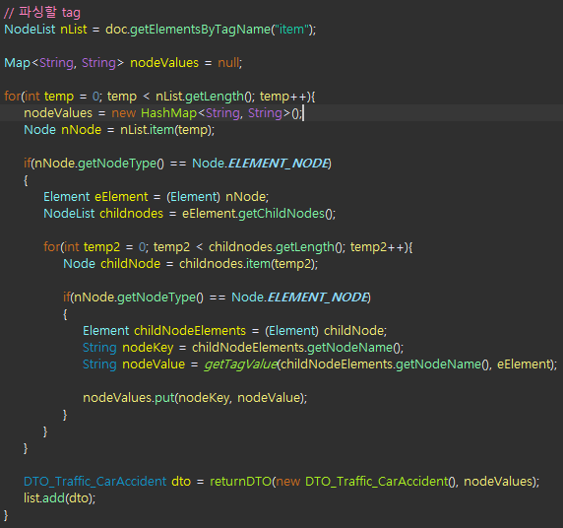
5. 실시간 교통사고 / 재난 정보
3) 코드 분석
* 실시간 교통사고 / 재난정보를 가져오는 소스 ( XML)

Slide 25
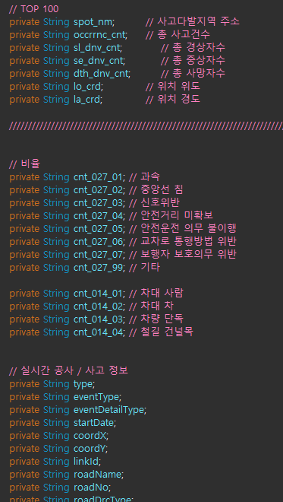
5. 실시간 교통사고 / 재난 정보
3) 코드 분석
* 많은 데이터를 DTO에 동적으로 집어넣는 소스
여기에 일일이 Setter를 작성하는 것은 너무 비효율적임…

Slide 26
5. 실시간 교통사고 / 재난 정보
3) 코드 분석
* 많은 데이터를 DTO에 동적으로 집어넣는 소스

Slide 27
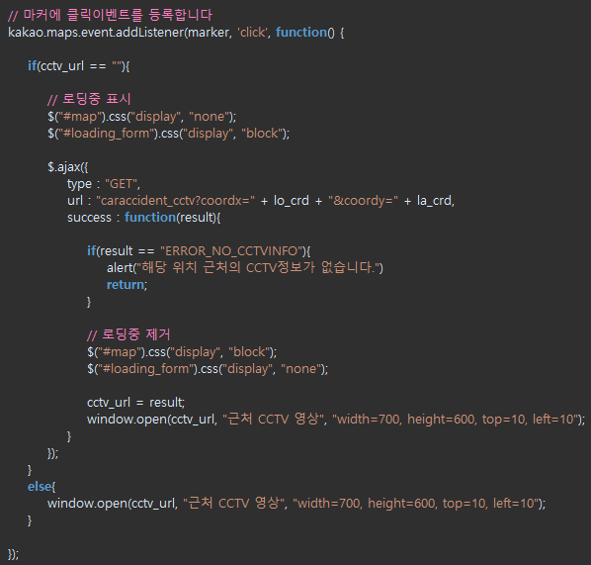
5. 실시간 교통사고 / 재난 정보
3) 코드 분석
* 지도 마커(Marker)를 클릭할 때 실행하는 이벤트

Slide 28
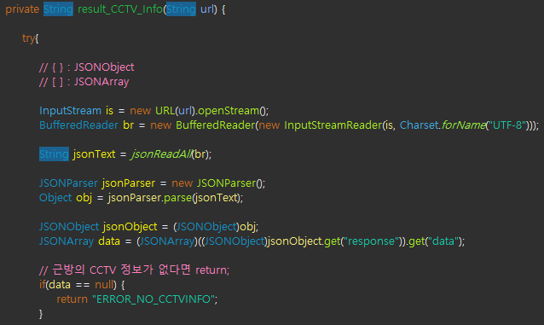
5. 실시간 교통사고 / 재난 정보
3) 코드 분석
* API CCTV 조회 결과를 가져오는 소스 (JSON)

Slide 29
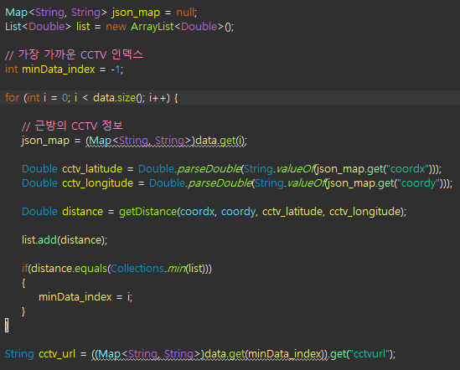
5. 실시간 교통사고 / 재난 정보
3) 코드 분석
* 클릭한 곳의 근처 CCTV 영상을 가져오는 소스

Slide 30
감사합니다!!

